Slide 1

스마트 팩토리 미니프로젝트
1조 설비 보전 관리 시스템

Slide 2
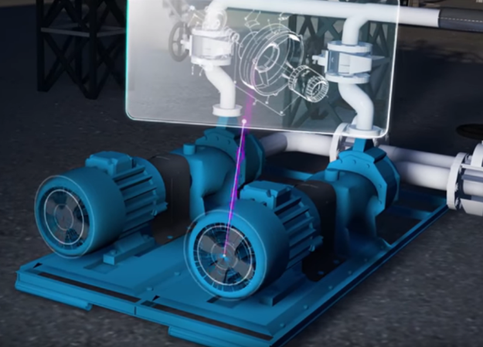
목차
Context
1 프로젝트 주제
2 프로그램 구축 이점
3 개발환경
4 개발 산출물
5 기능설명 및 코딩
6 프로젝트 소감
7 프로젝트 시연
8 Q & A

Slide 3
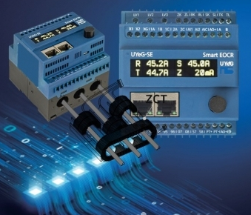


프로젝트 주제
project subject
설비 보전 관리 시스템관리시 기록 되는 고장 및 불량 설비들을 수리 등을 통하여 관리하고 이력들을 기록 한다.

Slide 4
프로젝트 장점
project advantage
개별
관리
고장 이력 관리
MTTRMTBF
1
현장자,관리자 프로그램 별도 분리
2
설비 별 고장이력
표현
3
설비 고장 발생 기간과 시간 파악
MTTR : 고장등록시간과 수리완료시간의 시간차
MTBF : 다음 고장 까지의 평균 시간 간격

Slide 5



개발 환경
developement environment
응용 프로그램 구축
데이터 베이스 입력 및 관리

Slide 6
개발 산출물(TO-Be Process)
developement output
1조 Project TO-Be 프로세스
설비 관리
생산자
공무팀
공무팀
고장 발생 내역 등록
수리자 도착 등록
수리 완료 등록
설비 운용
생산자
수리이력 등록
고장 발생 내역을 확인
공무팀 파견
관리자
생산자
공무팀
MTTR/MTBF 확인
관리자
관리자
관리자
공무팀

Slide 7
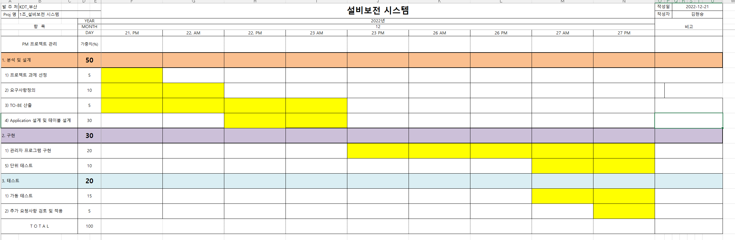
일정 계획 관리

Slide 8
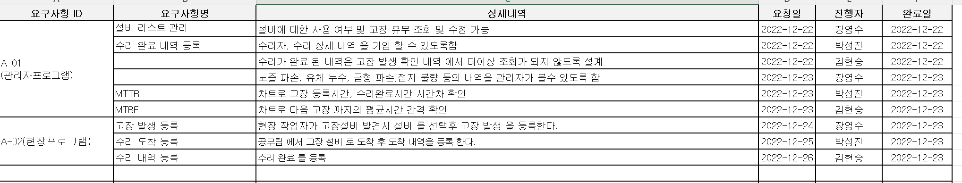
요구사항 정의서

Slide 9
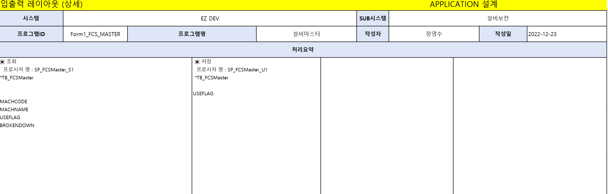
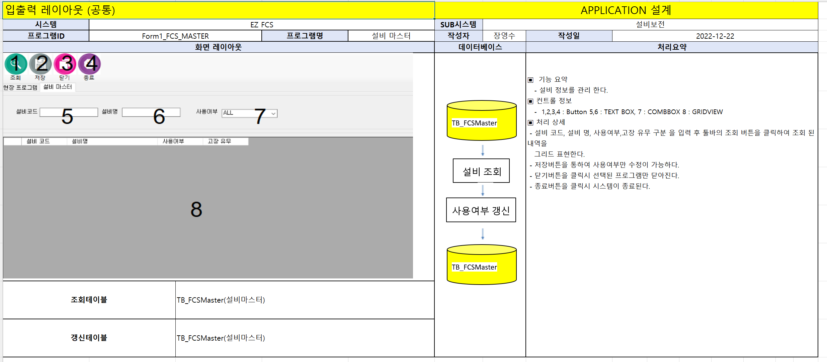
개발 산출물 설계서

Slide 10
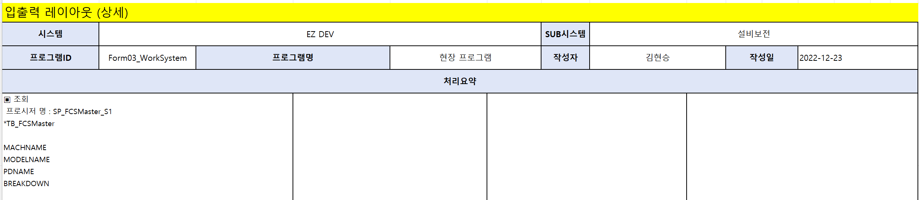
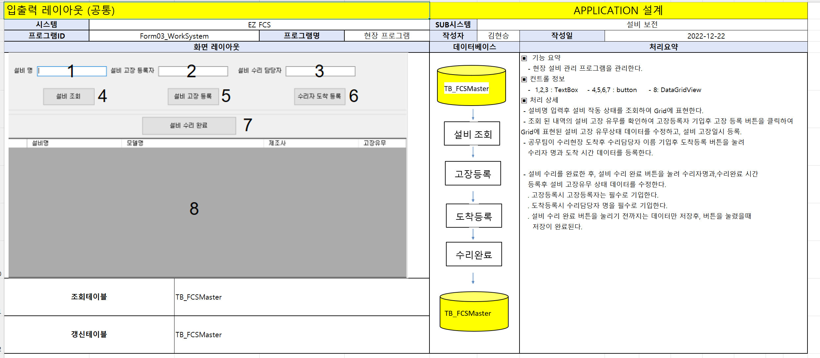
개발 산출물 설계서

Slide 11
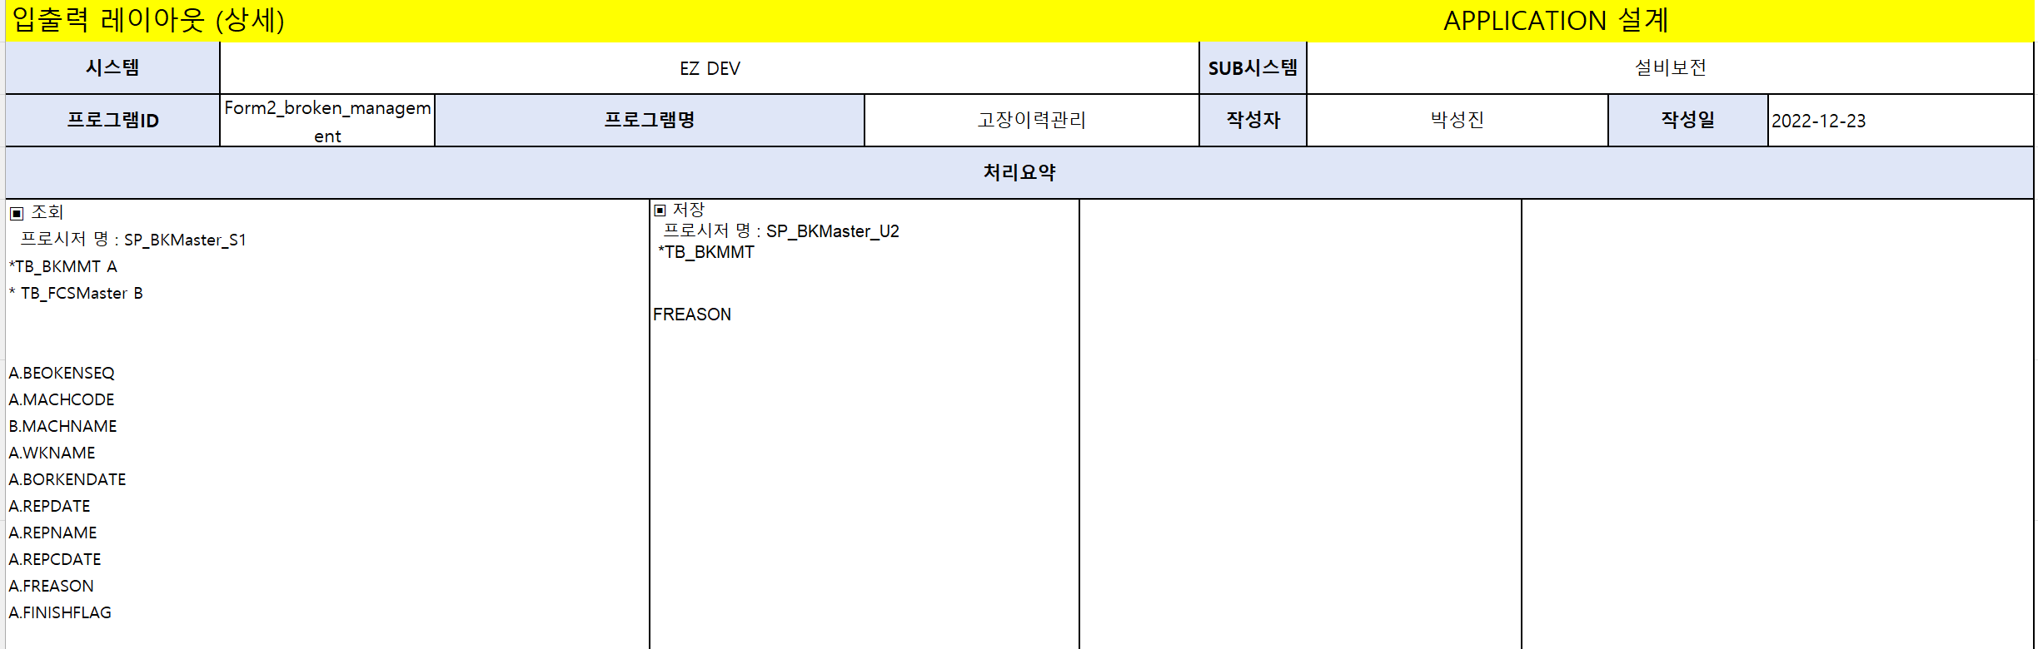
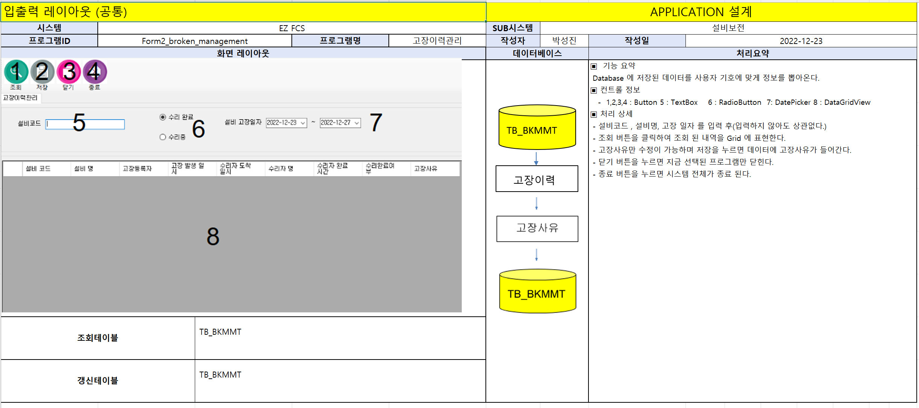
개발 산출물 설계서

Slide 12
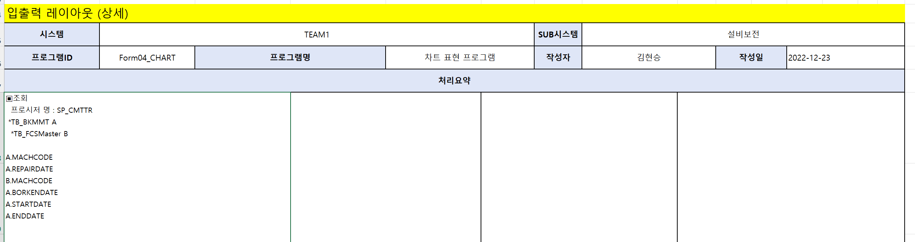
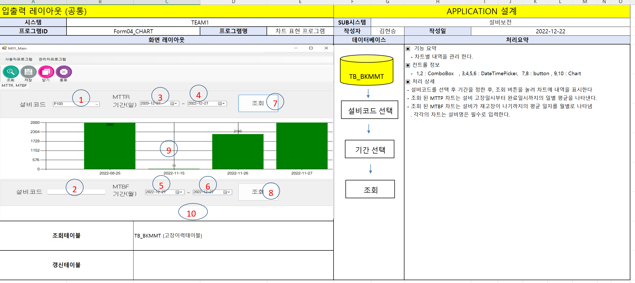
개발 산출물 설계서

Slide 13
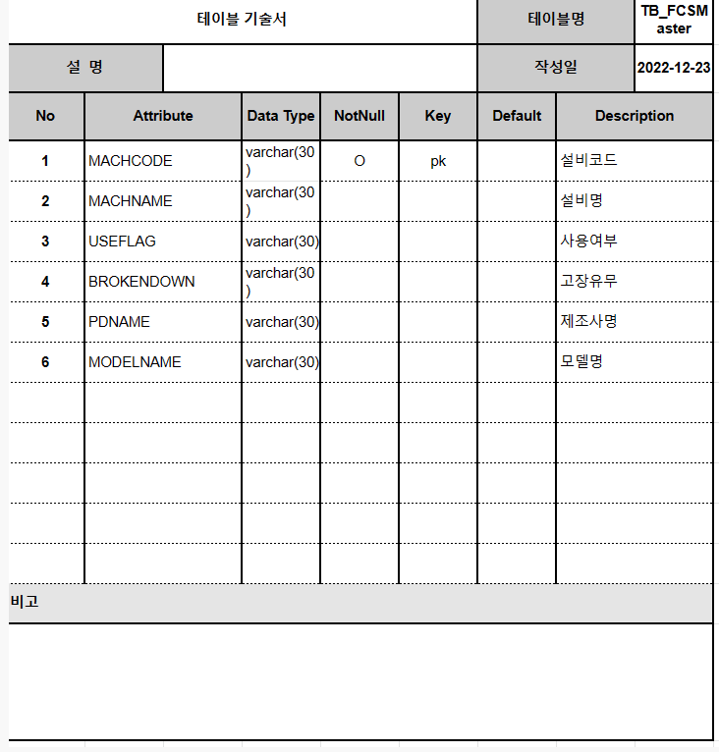
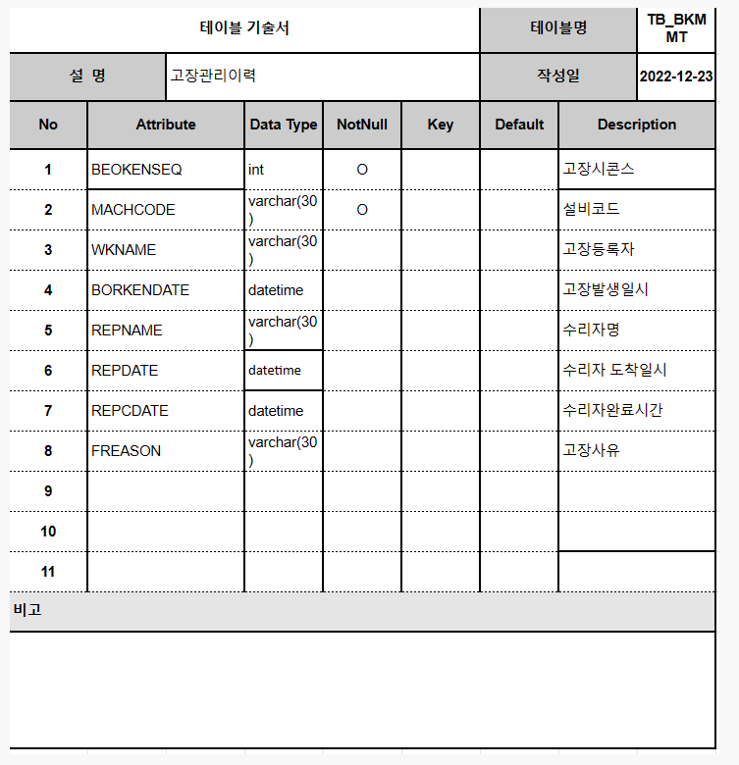
개발 산출물 테이블 기술서

Slide 14
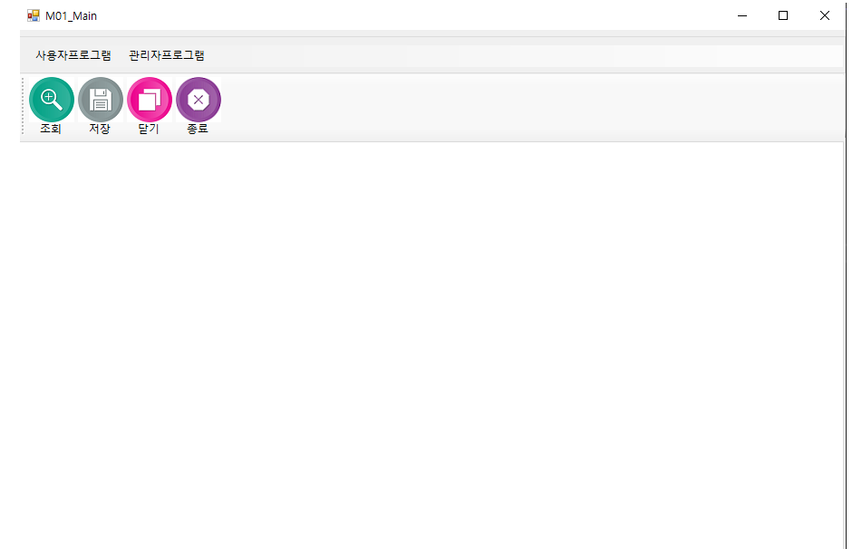
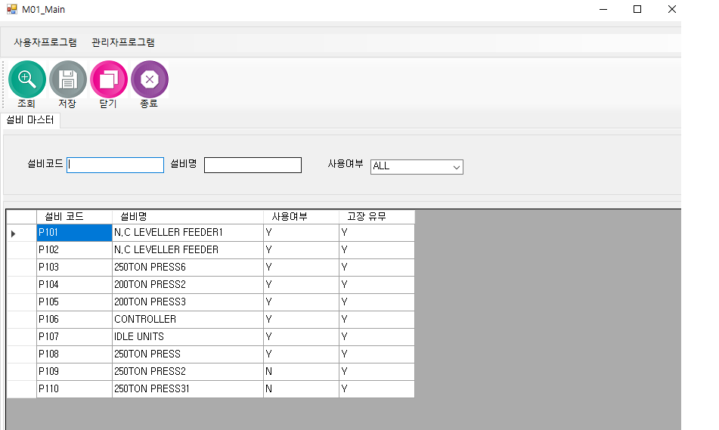
주요 화면 및 코딩 화면
전체적인 프로그램의 베이스로 사용되는
Main 프레임 화면(MainForm)
설비 정보를 조회하고 사용여부를 수정하는
설비 마스터 프로그램 화면(Form_List_Form01)

Slide 15
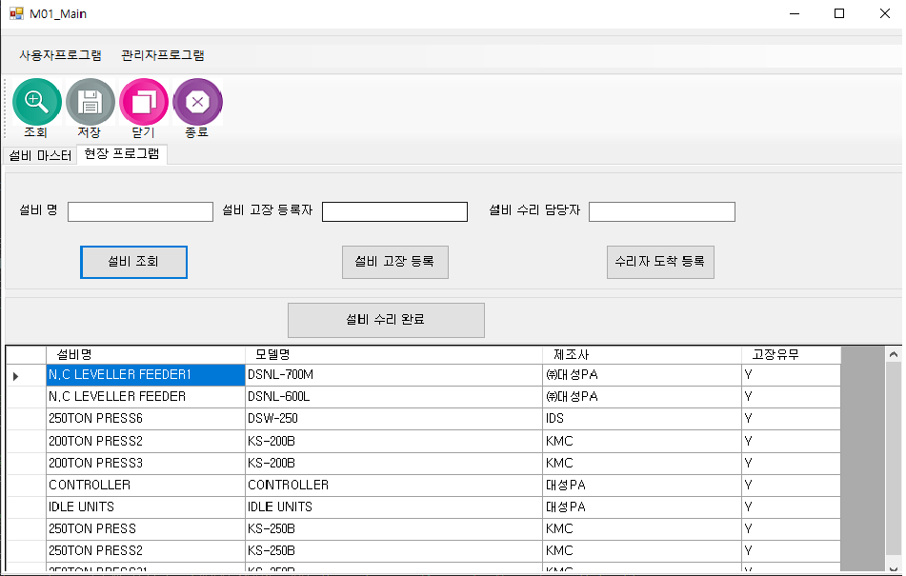
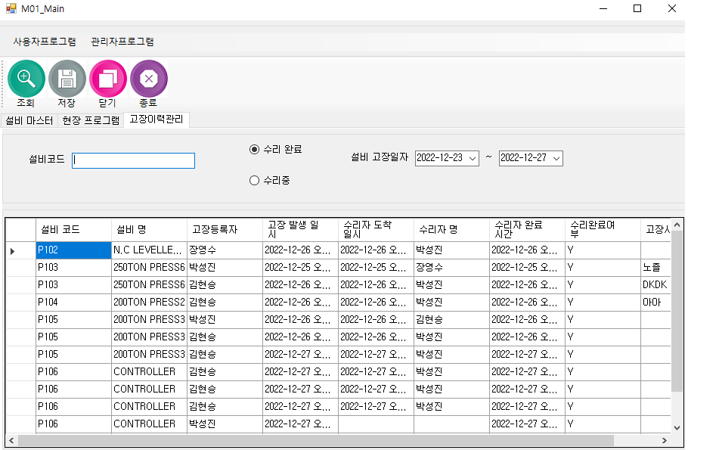
주요 화면 및 코딩 화면
현장 설비가 고장이 났을 시 설비 고장 내역을
등록하는 프로그램 화면(Form_List_Form03)
설비 고장 이력을 관리하는 프로그램
화면 (Form_List_Form02)

Slide 16
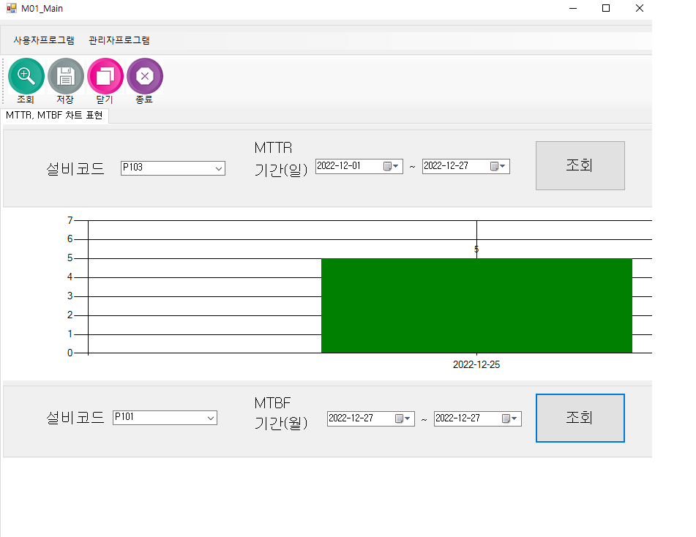
주요 화면 및 코딩 화면
MTTR – 설비 고장시간~수리완료시간 차이
를 일 별로 보여주는 차트
(Form_List_Form04)
MTBF – 설비 고장~다음 설비 고장 차이
를 월 별로 보여주는 프로그램
(Form_List_Form04)

Slide 17
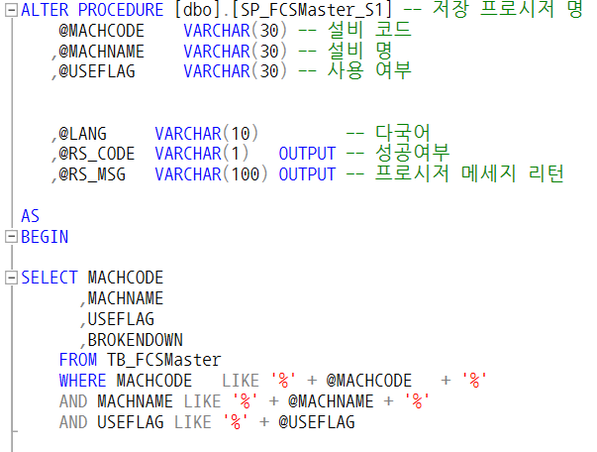
주요 화면 및 코딩 화면 (FCS_Master)
1
2
3
4

Slide 18
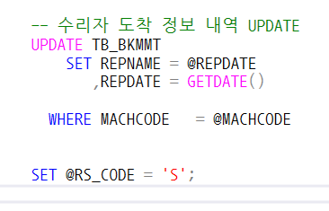
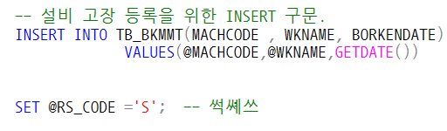
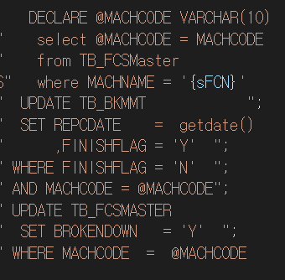
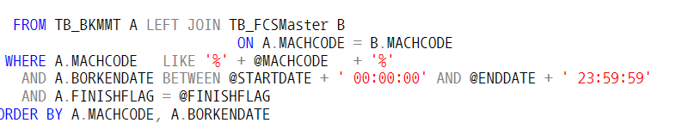
주요 화면 및 코딩 화면 (1 - broken_management 2 - WorkSystem)
1
2
4
5
7
9
6
3
8

Slide 19
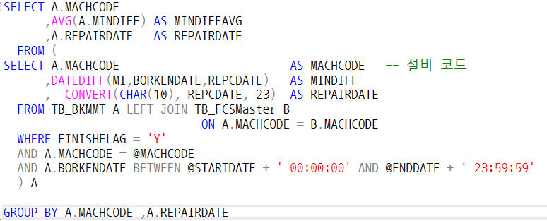
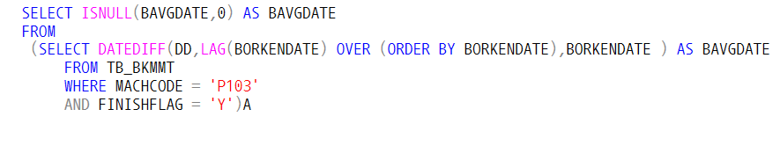
주요 화면 및 코딩 화면 (Chart-MTTR, Chart-MTBF)
MTTR CHART
1
2
3
5
6
4
MTBF CHART

Slide 20
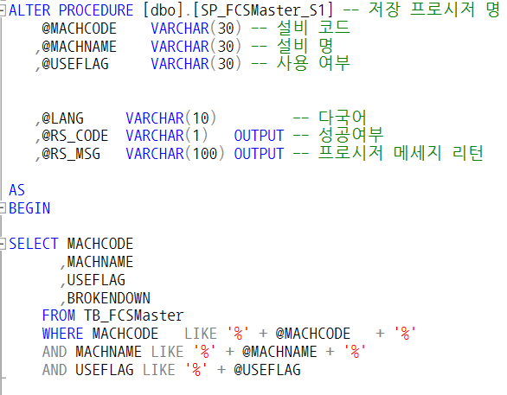
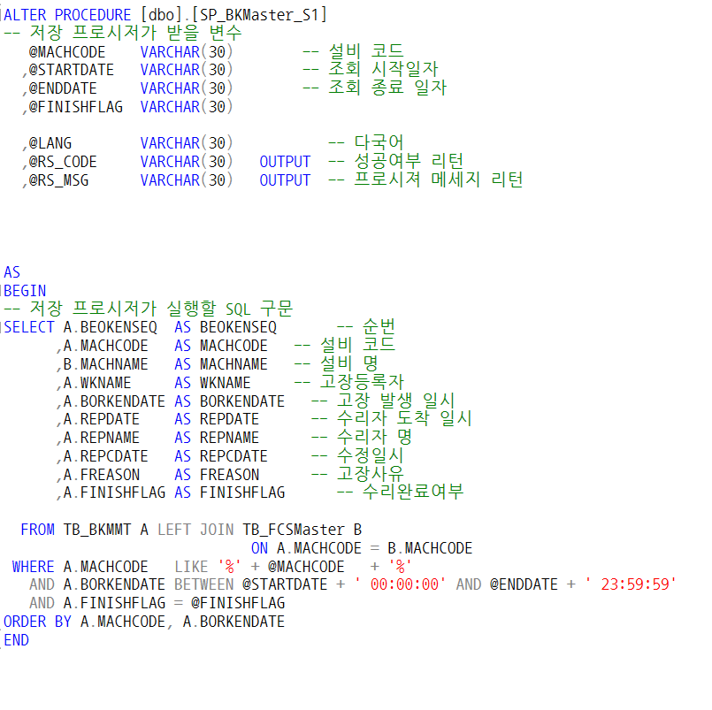
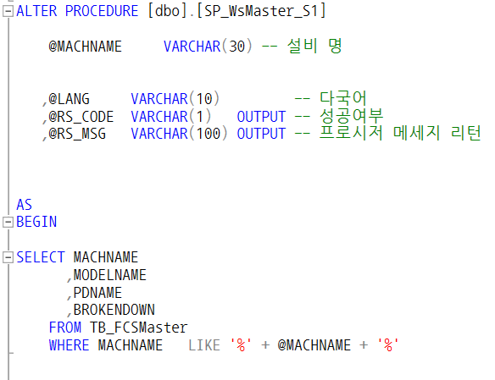
주요 화면 및 코딩 화면 (고장 이력 조회)
주요 화면 및 코딩 화면 (사용중인 설비 정보 조회)
주요 화면 및 코딩 화면 (현장 설비 정보 조회)

Slide 21
Q & A
질문과 답변
감사합니다.

